Slide 1
La transversalité en TP/SA/Arts Appliqués
LYCEE FRANCOIS RABELAIS
Dardilly
LA PLACE DU CHOCOLAT EN BOULANGERIE PATISSERIE
Métiers de l’alimentation
Classe : 1ére BAC PRO BOULANGER PATISSIER
Enseignants :
MME DELORME - MME RACANIERE - MME CAILLY

Slide 2
LES COMPETENCES REPEREES
Déterminer les mesures d’hygiène, de santé et de mise en sécurité
Préparer les espaces de travail
A partir d’une matière : le chocolat
Collecter, traiter et organiser l’information ; proposer, argumenter
Détecter les anomalies
Identifier les éléments de la qualité

Slide 3
C1.1 Déterminer les mesures d’hygiène, de santé et de mise en sécurité
Lors de la visite de la cité du chocolat Valrhona : choix des cabosses, traitement, transformation, fabrication …
SA à l’hygiène : hygiène de la personne et des locaux avant, pendant et après les fabrications en laboratoire
Les préparations de base et leurs techniques en TP

Slide 4
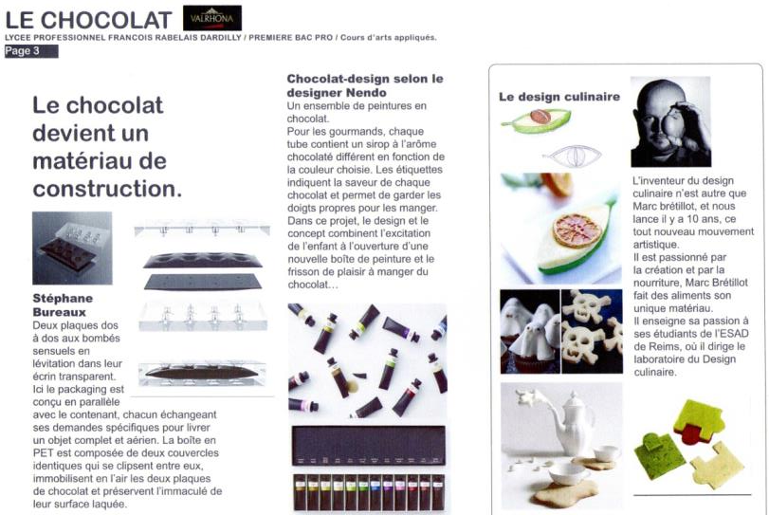
C1.3 Collecter, traiter et organiser l’information ; proposer argumenter
Préparer une visite
Participer
à des ateliers
Collecter
des informations
Rendre compte
des qualités
organoleptiques
Sujet arts appliqués

Slide 5
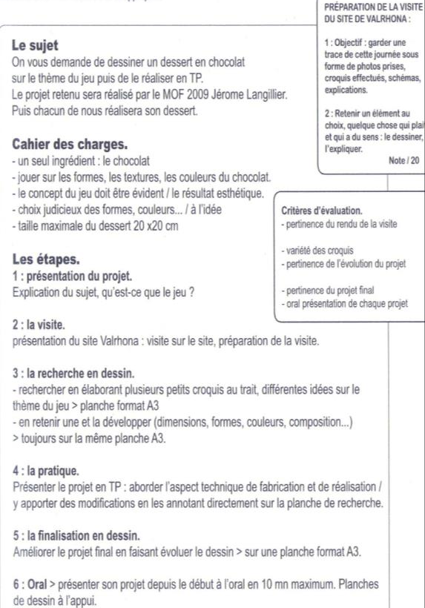
C 1.4 Préparer les espaces de travail C 1.5 Identifier les éléments de la qualité
Utiliser des produits
alimentaires
intermédiaires
Assembler, décorer,
réaliser des montages
Fabriquer dans le
respect des normes
d’hygiène et de sécurité

Slide 6
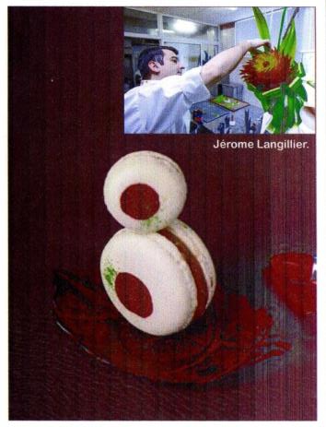
C 3.8 Détecter les anomalies
Présenter un projet en TP : aborder l’aspect technique de la réalisation, y apporter des modifications.
Le projet retenu sera réalisé par le MOF Jérôme Langillier.

Slide 7
Compétences et intervention de chaque discipline dans la réalisation
Compétence | Savoirs associés TP SA AA |  |  | Intervention de chaque discipline TP SA AA
Déterminer des mesures d’hygiène | La démarche HACCP | Hygiène et mise en œuvre des protocoles de travail | Résultats esthétiques | En cours | En cours et lors de la visite | /
Collecter, traiter et organiser l’information | Les produits commercialisés , les normes, les labels et sigles de qualité | Perception et analyse sensorielle du produit chocolat | Le chocolat devient un matériau de construction | Prendre des photos, des notes, réaliser des croquis lors de la visite de la cité du chocolat
Préparer des espaces de travail et réaliser un dessert en chocolat | Réaliser des décorations en chocolat | Propriétés physico chimiques du chocolat et réalisations possibles lors de sa transformation | Dimensions, formes, couleur, composition du croquis | Réalisation et présentation d’un dessert en chocolat | Définir oralement la notion de la qualité organoleptique de la réalisation | Réalisation d’une planche sur le thème du jeu

Slide 8
MODALITES DE REALISATION
Visite de la cité du chocolat Tain l’Hermitage
Réalisation en Arts Appliqués de planches pour élaborer des croquis
Présentation d’un projet fini à base de chocolat en TP
Critiques du MOF : Jérôme LANGILLIER
Réalisation d’une pièce par le MOF
Exposition photos du projet

Slide 9
Les critères d’évaluation
Pertinence du rendu de la visite (notes, photos, documentation)
Variété des croquis en Arts appliqués
Pertinence de l’évolution du croquis
Pertinence du projet final, critique
Présentation oral de chaque dessert dessiné
Réalisation en TP du dessert

